Slide 1
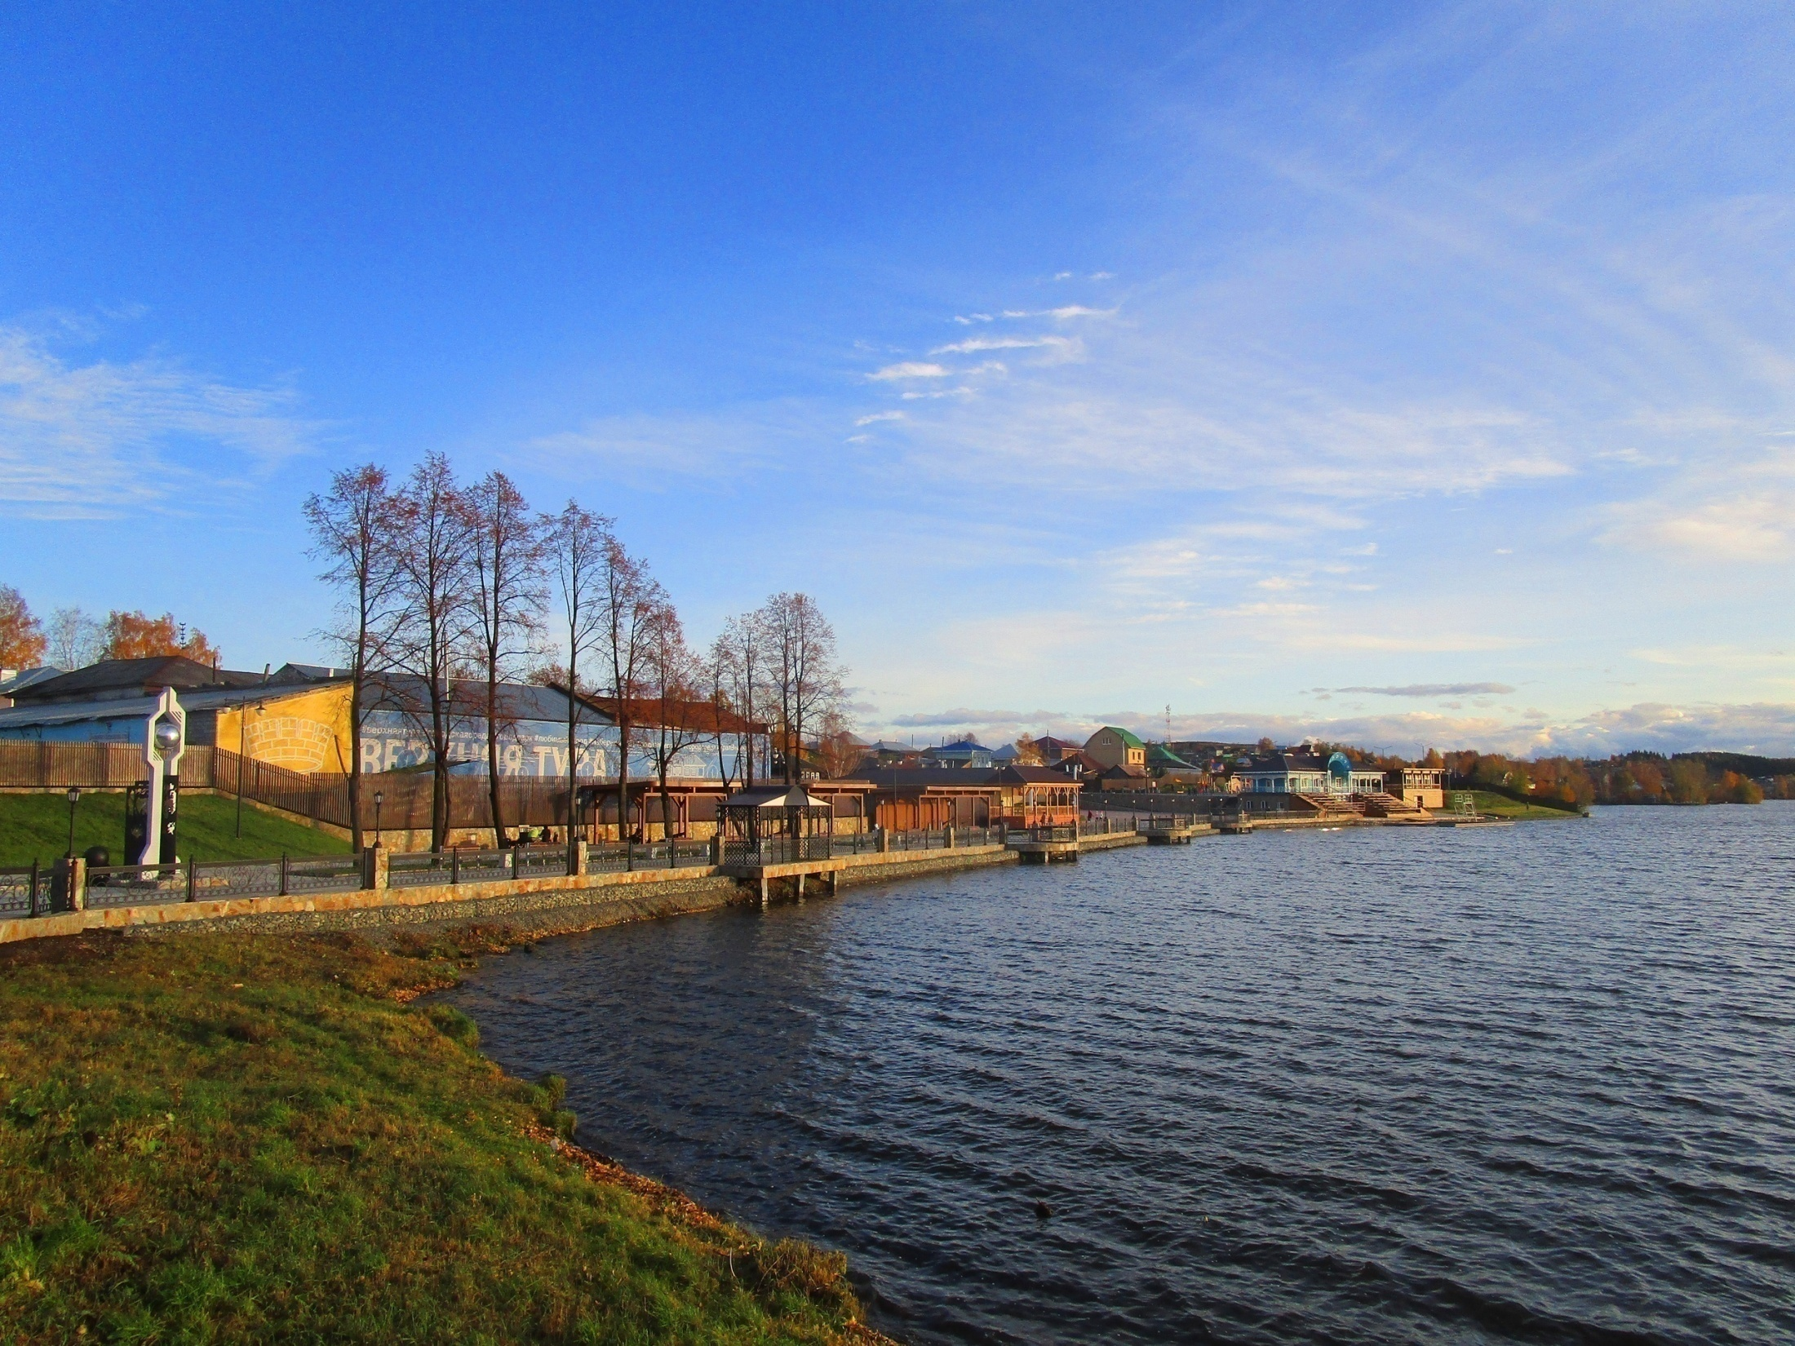
Отчет об исполнении бюджета Городского округа Верхняя Тура
за 2021 год
для граждан

Slide 2
Бюджет Городского округа Верхняя Тура на 2021 год утвержден решением Думы Городского округа Верхняя Тура от 24.12.2020 № 84
Бюджет, как форма образования и расходования денежных средств , подвержен изменениям, так как его параметры (доходы, расходы и дефицит бюджета) могут увеличиваться и уменьшаться по разным причинам
В течение 2021 года изменения бюджета Городского округа Верхняя Тура утверждены следующими решениями Думы Городского округа Верхняя Тура :
Решение Думы Городского округа Верхняя Тура от 11.03.2021 № 11
Решение Думы Городского округа Верхняя Тура от 28.12.2021 № 100
Решение Думы Городского округа Верхняя Тура от 29.11.2021 № 87
Решение Думы Городского округа Верхняя Тура от 08.11.2021 № 78
Решение Думы Городского округа Верхняя Тура от 19.08.2021 № 48
Решение Думы Городского округа Верхняя Тура от 23.04.2021 № 30

Slide 3
Основные итоги социально-экономического развития Городского округа Верхняя Тура за 2019-2021 годы
Наименование показателя | Единица измерения | План | Отчет | План | Отчет | План | Отчет
 |  | 2019 год | 2019 год | 2020 год | 2020 год | 2021 год | 2021 год
Численность постоянного населения муниципального образования (среднегодовая) | человек | 9 085 | 9 025 | 9 010 | 8 893 | 8936 | 8862
Численность населения в трудоспособном возрасте | человек | 4 530 | 4 540 | 4 504 | 4 500 | 4 500 | 4 500
Уровень официально зарегистрированной безработицы | % | 1,4 | 1,44 | 1,35 | 4,93 | 4,5 | 1,84
Коэффициент рождаемости | чел. на 1000 насел. | 15,35 | 10,75 | 10,22 | 10,3 | 10,4 | 9,4
Ввод в эксплуатацию жилых домов за счет всех источников финансирования | тыс. кв.м. | 2,7 | 1,5 | 5,2 | 1,6 | 5,2 | 3,565
Среднемесячная номинальная начисленная заработная плата работников крупных и средних предприятий | руб. | 23 687 | 25 095 | 24 480 | 31 176 | 27 000 | 34 540

Slide 4
Основные параметры бюджета Городского округа Верхняя Тура по итогам 2021 года
Доходы бюджета исполнены в сумме 708 322 тыс.рублей при плановых назначениях
724 144 тыс.рублей или 97,8 %
Расходы бюджета исполнены в сумме
716 370 тыс.рублей при плановых назначениях
774 880 тыс.рублей или 92,4%
-
=
Дефицит бюджета по итогам текущего года составил 8047 тыс.рублей при плановом дефиците 50 736 тыс.рублей

Slide 5
Исполнение доходной части бюджета
Наименование показателя | Утверждено на 2021 год | Исполнено за январь-декабрь 2021 года | % испол-нения
Налог на доходы физических лиц | 102 106 | 94 029 | 92,1
Акцизы по подакцизным товарам (продукции), производимым на территории Российской Федерации | 8 961 | 9 134 | 101,9
Налог, взимаемый в связи с применением упрощенной системы налогообложения | 8 060 | 8 096 | 100,4
Единый налог на вмененный доход для отдельных видов деятельности | 450 | 446 | 99,2
Налог, взимаемый в связи с применением патентной системы налогообложения | 770 | 804 | 104,4
Налог на имущество физических лиц | 1 620 | 1 610 | 99,4
Земельный налог | 4 830 | 4 790 | 99,2
Государственная пошлина, сборы | 0 | -9 | -
Доходы от использования имущества, находящегося в государственной и муниципальной собственности | 8 986 | 9 087 | 101,1
Платежи при пользовании природными ресурсами | 22 | 22 | 100,0
Доходы от оказания платных услуг и компенсации затрат государства | 787 | 1 072 | 136,1
Доходы от продажи материальных и нематериальных активов | 3 895 | 3 885 | 99,7
Штрафы, санкции, возмещение ущерба | 8 525 | 8 524 | 100,0
Прочие неналоговые доходы | 0 | 299 | -
Безвозмездные поступления | 575 132 | 566 535 | 98,5
Итого доходов | 724 144 | 708 322 | 97,8

Slide 6
Структура доходов бюджета по итогам 2021 года

Slide 7
Исполнение расходной части бюджета
Наименование показателя | Утверждено на 2021год, тыс.руб. | Исполнено за 2021 год, тыс.руб. | % испол- нения
Общегосударственные вопросы | 43 250 | 42 898 | 99,2
Национальная оборона | 611 | 611 | 100,0
Национальная безопасность и правоохранительная деятельность | 6 396 | 6 220 | 97,3
Национальная экономика | 152 447 | 118 103 | 77,5
Жилищно-коммунальное хозяйство | 208 009 | 192 004 | 92,3
Охрана окружающей среды | 160 | 145 | 90,4
Образование | 266 881 | 262 260 | 98,3
Культура, кинематография | 48 011 | 47 985 | 99,9
Социальная политика | 41 671 | 38 700 | 92,9
Физическая культура и спорт | 7 079 | 7 079 | 100,0
Средства массовой информации | 364 | 364 | 100,0
ВСЕГО РАСХОДОВ: | 774 880 | 716 370 | 92,4

Slide 8
Структура расходной части бюджета по итогам 2021 года

Slide 9
Программные и непрограммные расходы по итогам 2021 года
Наименование показателя | Утверждено, тыс.руб. | Исполнено, тыс.руб. | % исполнения
Муниципальная программа "Повышение эффективности деятельности органов местного самоуправления Городского округа Верхняя Тура до 2024 года" | 125 017 | 124 592 | 99,7
Муниципальная программа "Строительство, развитие и содержание объектов городского и дорожного хозяйства Городского округа Верхняя Тура до 2024 года" | 225 768 | 172 782 | 76,5
Муниципальная программа "Развитие системы образования в Городском округе Верхняя Тура до 2022 года" | 254 746 | 250 099 | 98,2
Муниципальная программа "Развитие культуры, физической культуры, спорта и молодежной политики в Городском округе Верхняя Тура до 2022 года" | 36 474 | 36 447 | 99,9
Муниципальная программа "Формирование современной городской среды на территории Городского округа Верхняя Тура на 2018-2024 годы" | 56 420 | 56 420 | 100
Непрограммные направления деятельности | 76 455 | 76 029 | 99,4
ВСЕГО РАСХОДОВ: | 774 880 | 716 370 | 92,4

Slide 10
Программные расходы бюджета Городского округа Верхняя Тура по итогам 2021 года
В рамках бюджета Городского округа Верхняя Тура осуществляются расходы по пяти муниципальным программам
Муниципальная программа «Повышение эффективности деятельности органов местного самоуправления Городского округа Верхняя Тура до 2024 года»
Муниципальная программа «Строительство, развитие и содержание объектов городского и дорожного хозяйства Городского округа Верхняя Тура до 2024 года»
Муниципальная программа "Формирование современной городской среды на территории Городского округа Верхняя Тура на 2018-2024 годы"
Муниципальная программа «Развитие системы образования в Городском округе Верхняя Тура до 2023 года»
Муниципальная программа «Развитие культуры, физической культуры и спорта и молодежной политики в Городском округе Верхняя Тура до 2024 года»

Slide 11
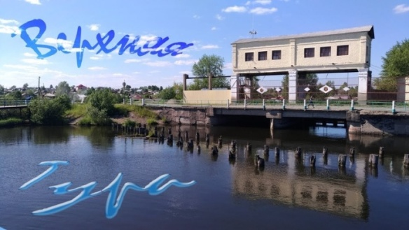
Муниципальная программа «Повышение эффективности деятельности органов местного самоуправления Городского округа Верхняя Тура до 2024 года»
Объем расходов данной программы по итогам 2021 года составил 124 592 тыс.рублей при плановом объеме финансирования 125 017 тыс.рублей
Основные мероприятия программы
Развитие и модернизация систем коммунальной инфраструктуры города
Улучшение жилищных условий граждан, проживающих в городском округе
Оказание мер социальной поддержки отдельным категориям граждан (почетные жители, городской совет ветеранов)
Мероприятия по разработке документации по планировке территории города
Текущее содержание гидротехнического сооружения «Верхне-Туринский гидроузел»
Обеспечение деятельности городской единой дежурно-диспетчерской службы-112

Slide 12
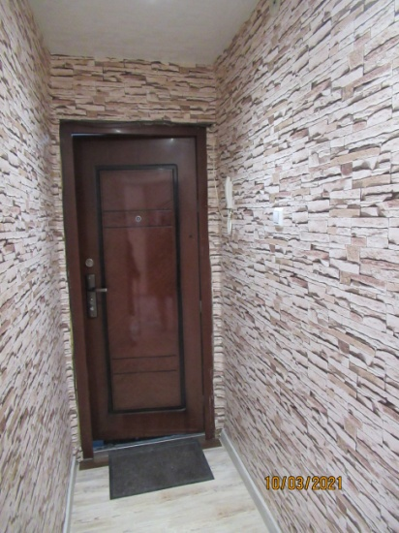
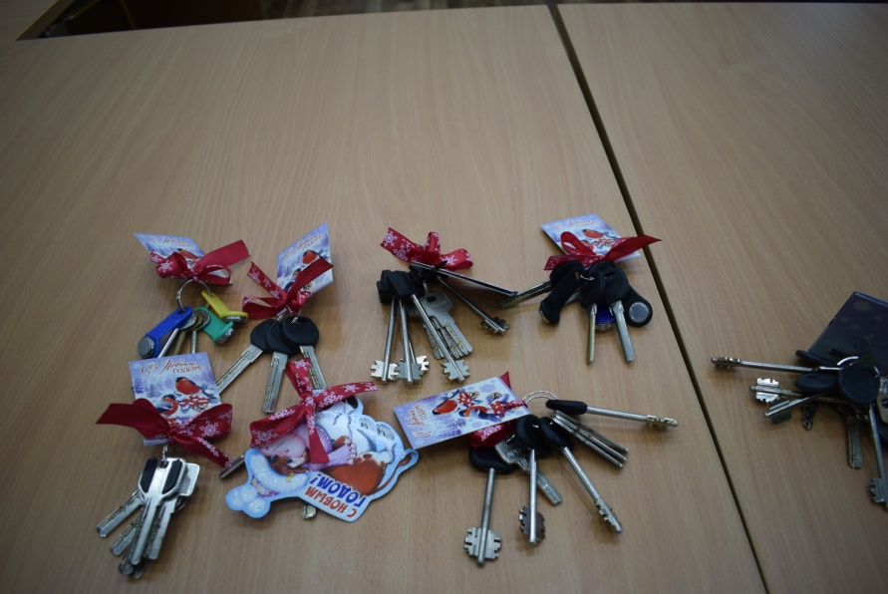
Отдельные целевые показатели программы
В рамках подпрограммы «Улучшение жилищных условий граждан, проживающих на территории Городского округа Верхняя Тура» осуществляются расходы по переселению граждан из жилых помещений, признанных непригодными для проживания. На указанные цели в 2021 году направлено 33 680 тыс. рублей, что позволило расселить 12 аварийных многоквартирных домов и предоставить взамен благоустроенное жилье, приобретенное на вторичном рынке, 96 гражданам.

Slide 13
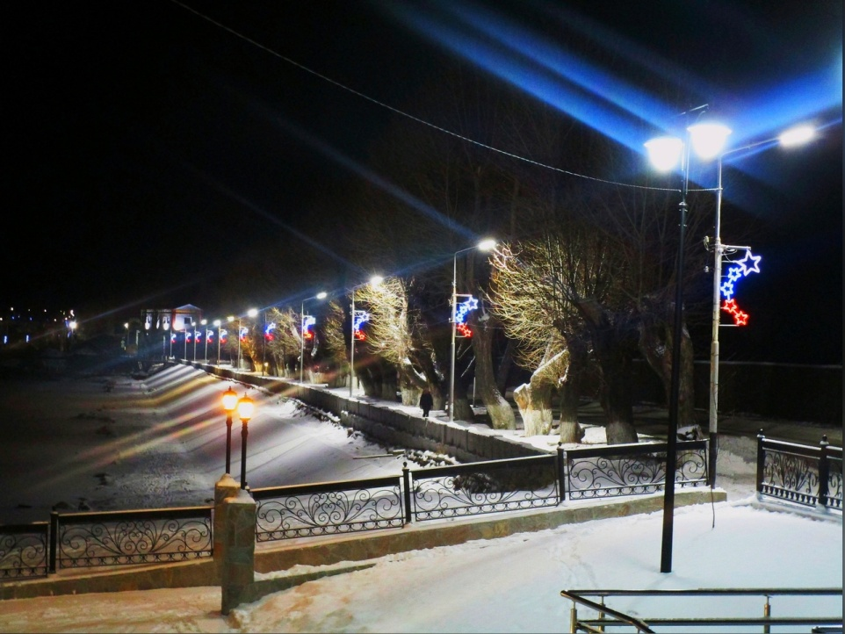
В рамках подпрограммы «Энергосбережение и повышение энергетической эффективности в Городском округе Верхняя Тура» в отчетном году проведены работы по энергосбережению и повышению энергетической эффективности линии уличного освещения (заменен на светодиодный 491 светильник, создана автоматизированная система управления освещением (установлено 14 коробок для осуществления автоматического включения и выключения освещения). Сеть уличного освещения увеличена на 20,1 км

Slide 14
В рамках подпрограммы «Реконструкция и обеспечение готовности региональной автоматизированной системы централизованного оповещения Свердловской области на базе комплекса технических средств оповещения на территории Городского округа Верхняя Тура» осуществляется деятельность Единой дежурно-диспетчерской службы 112. Расходы за отчетный период составили 5557 тыс. рублей при плановых назначениях 5579 тыс. рублей
Исполнение отдельных целевых показателей
№ строки | Цели, задачи и целевые показатели | Единица измере-ния | Значение целевого показателя |  | Процент выпол-нения | Причины отклонения от планового значения
 |  |  | план | факт
1 | 2 | 3 | 4 | 5 | 6 | 7
149 | Задача 1.3. Обеспечение деятельности органа повседневного управления городского звена территориальной подсистемы единой государственной системы предупреждения и ликвидации чрезвычайных ситуаций
150 | Количество принятых и обработанных сообщений и вызовов | шт. | 3785 | 3785 | 100,0
151 | Полученная и обработанная информация по системе оповещения "Грифон", системе 112, по транкинговой УКВ-радиостанции | шт. | 10525 | 10525 | 100,0

Slide 15
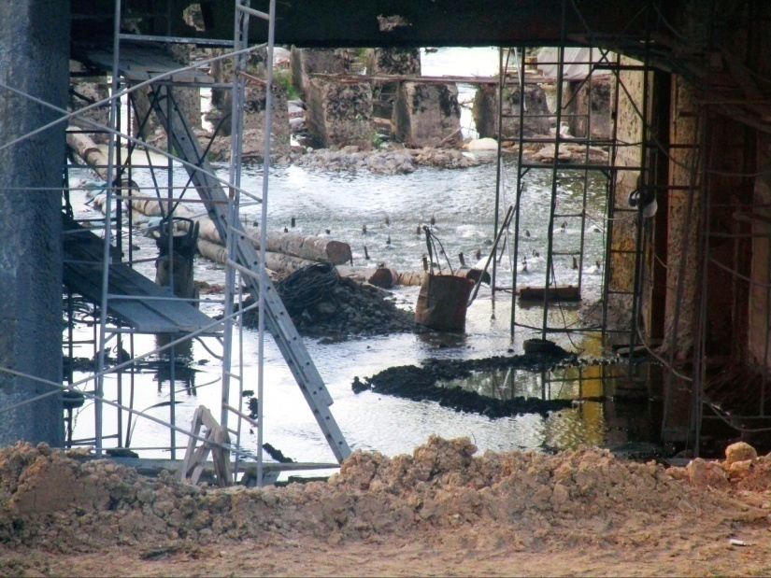
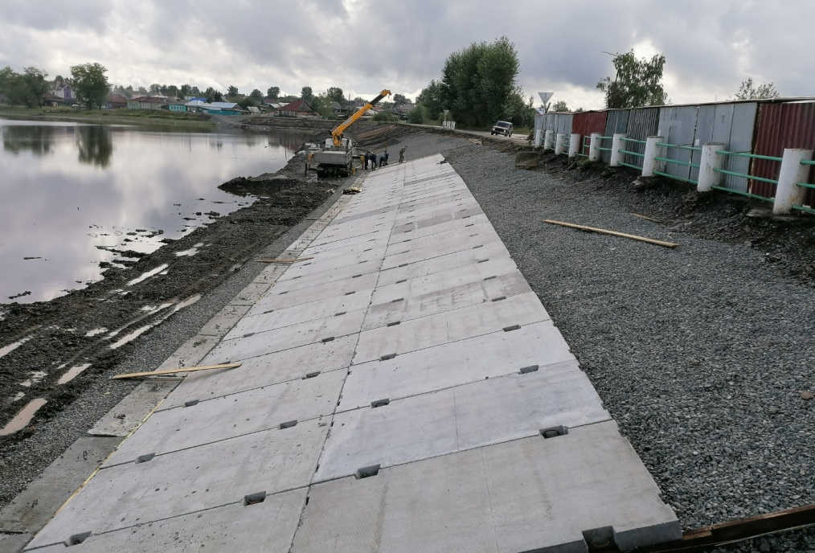
В рамках подпрограммы «Обеспечение безопасности гидротехнических сооружений Верхне-Туринского гидроузла на р. Тура на территории Городского округа Верхняя Тура» продолжены работы по проведению капитального ремонта городской плотины. На указанные цели в отчетном периоде направлено 70 000 тыс. рублей, работы будут завершены в 2022 году. По итогам двух лет ремонтных работ доля гидротехнических сооружений, приведенных в безопасное техническое состояние, с 0 процента в 2017 году возросла до 61%.

Slide 16
Муниципальная программа «Строительство, развитие и содержание объектов городского и дорожного хозяйства Городского округа Верхняя Тура до 2024 года»
Основные мероприятия программы
Объем расходов данной программы по итогам 2021 года составил 172 782 тыс.рублей при плановом объеме финансирования
225 768 тыс.рублей
Развитие и обеспечение сохранности городских автомобильных дорог (очистка от снега в зимний период, грейдирование, отсыпка и текущий (ямочный) ремонт в летний период)
Газоснабжение жилых домов по ул. Фомина, ул. 25 лет Октября, ул. Крупская, ул. Кривощекова, ул. Иканина, ул. Карла Либкнехта, ул. Володарского в г. Верхняя Тура Свердловской области
Социальная поддержка отдельных категорий граждан в области ЖКХ (компенсация оплаты коммунальных услуг льготным категориям граждан за счет федерального и областного бюджета, предоставление жилищных субсидий)
Мероприятия в области благоустройства города (ликвидация несанкционированных свалок, озеленение города, очистка от зимних накоплений, скашивание травы)

Slide 17
Основные мероприятия программы
Строительство объекта «Станция биологической очистки хозбытовых сточных вод централизованной системы водоотведения ГО Верхняя Тура Свердловской области»
Реконструкция автомобильной дороги по улице Карла Либкнехта в Городском округе Верхняя Тура Свердловской области
Освоение сопочного месторождения подземного источника водоснабжения и строительство водовода до существующей системы водоснабжения
Строительство центра культуры и искусств в Городском округе Верхняя Тура Свердловской области (Сохранение объекта археологического наследия Свердловской области «Культурный слой города Верхняя Тура 18-19 веков»)

Slide 18
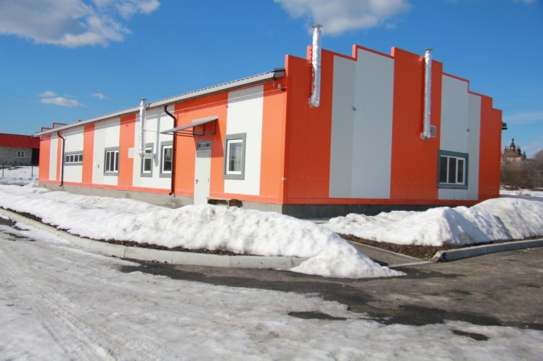
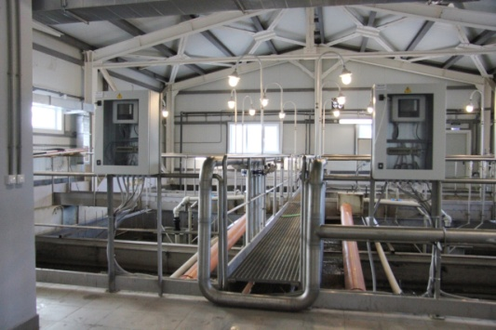
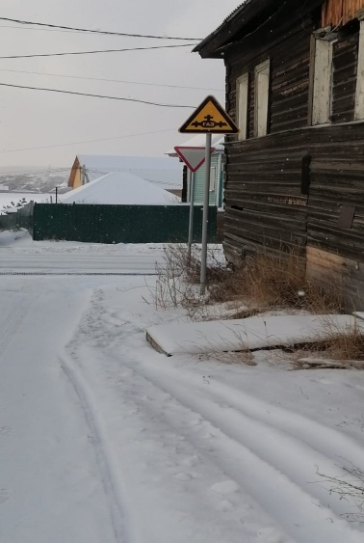
Отдельные мероприятия программы
Завершены работы по строительству объекта «Станция биологической очистки хозбытовых сточных вод централизованной системы водоотведения ГО Верхняя Тура Свердловской области». Объект введен в эксплуатацию 27.12.2021г. Общий объем расходов составил в 2019 году 101 236 тыс.руб., в 2020 году 69 194 тыс.руб., в 2021 году 32 562 тыс.руб.
Завершены работы по объекту «Газоснабжение жилых домов по ул. Фомина, ул. 25 лет Октября, ул. Крупская, ул. Кривощекова, ул. Иканина, ул. Карла Либкнехта, ул. Володарского в г. Верхняя Тура Свердловской области», начатые в 2020 году. Объект введен в эксплуатацию. Общий объем расходов составил в 2020 году 4159 тыс.рублей (разработка проекта) , в 2021 году –
38 523 тыс.рублей (строительные работы).
Протяженность газопровода 12,96 км, появилась возможность подключить к газу 352 жилых дома

Slide 19
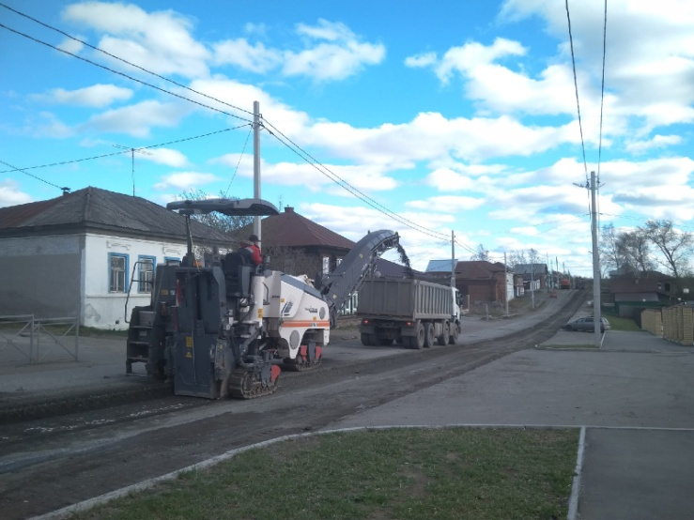
Начаты работы по реконструкции автомобильной дороги по улице Карла Либкнехта в Городском округе Верхняя Тура Свердловской области. Общий объем расходов в 2020 году по указанному объекту с учетом расходов на разработку проектно-сметной документации составил 9 158 тыс.рублей, в 2021 году 36 915 тыс.рублей. Объект должен быть сдан в эксплуатацию в 2022 году

Slide 20
Муниципальная программа «Развитие системы образования в Городском округе Верхняя Тура до 2023 года»
Объем расходов данной программы по итогам 2021 года составил 250 099 тыс.рублей при плановом объеме финансирования 254 746 тыс.рублей
Основные мероприятия программы
Обеспечение деятельности общеобразовательных учреждений
Обеспечение деятельности учреждений дополнительного образования
Обеспечение деятельности дошкольных образовательных учреждений
Укрепление материально-технической базы образовательных учреждений (проведение ремонтных работ, приобретение оборудования)
Проведение летней оздоровительной кампании для детей

Slide 21
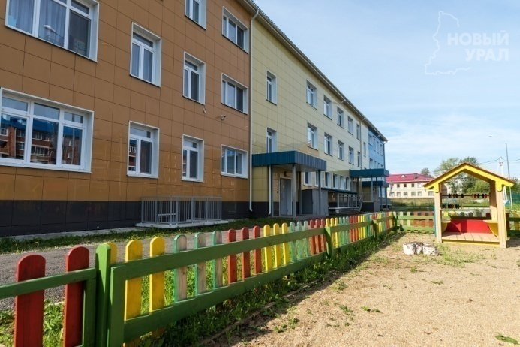
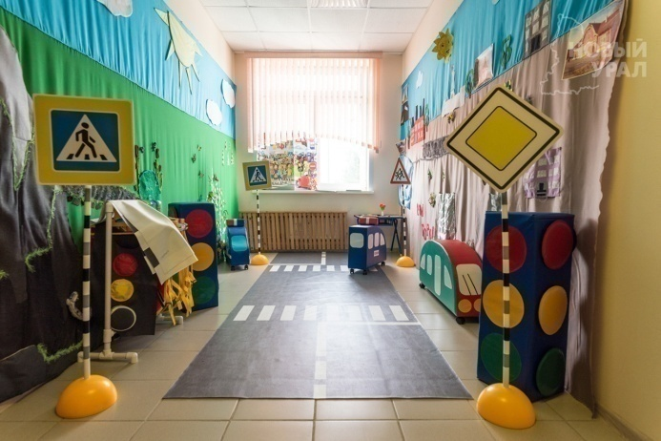
На территории Городского округа Верхняя Тура Действует 6 учреждений дошкольного образования. Общий объем расходов на обеспечение текущих расходов всех учреждений составил
в 2021 году 100 557 тыс.рублей
Исполнение отдельных целевых показателей
N строки | Цели, задачи и целевые показатели | Единица измерения | Значение целевого показателя |  | Процент выполнения | Причины отклонения от планового значения
 |  |  | план 2021г. | факт 2021г.
1 | 2 | 3 | 4 | 5 | 6 | 7
1 | Подпрограмма 1 «Развитие системы дошкольного образования в городском округе Верхняя Тура»
2 | Цель 1 "Обеспечение 100-процентной доступности дошкольного образования для детей в возрасте от 1 до 7 лет"
3 | Задача 1 " Обеспечение государственных гарантий прав граждан на получение общедоступного и бесплатного дошкольного образования в муниципальных дошкольных образовательных организациях"
4 | Целевой показатель 1 Обеспеченность доступности дошкольного образования для детей в возрасте от 1 до 7 лет (численность детей от 1 до 7 лет всего ,из них получают дошкольное образование). | проценты | 100 | 100 | 100
5 | Целевой показатель 2 Отношение среднемесячной заработной платы педагогических работников муниципальных дошкольных образовательных организаций к среднемесячной заработной плате в общем образовании в Свердловской области. | проценты | 100 | 100 | 100

Slide 22
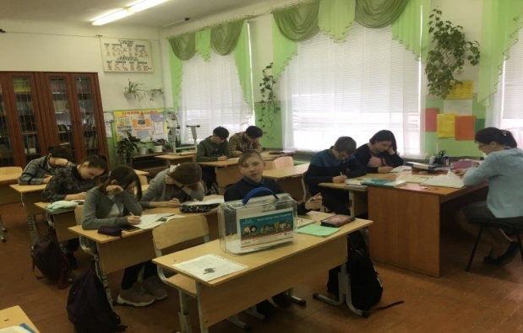
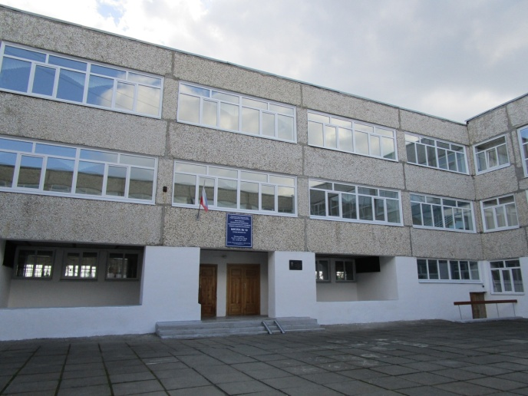
N строки | Цели, задачи и целевые показатели | Единица измерения | Значение целевого показателя |  | Процент выполнения | Причины отклонения от планового значения
 |  |  | План 2021г. | Факт 2021г.
1 | 2 | 3 | 4 | 5 | 6 | 7
8 | Подпрограмма 2 "Развитие системы общего образования в Городском округе Верхняя Тура"
9 | Цель 2 "Обеспечение доступности качественного общего образования, соответствующего требованиям инновационного социально-экономического развития Городского округа Верхняя Тура"
10 | Задача 3." Обеспечение детей современными условиями при реализации государственного стандарта общего образования"
11 | Целевой показатель 4. " Охват детей школьного возраста в государственных общеобразовательных организациях городского округа Верхняя Тура образовательными услугами в рамках Государственного образовательного стандарта и Федерального государственного образовательного стандарта | % | 100 | 100 | 100
12 | Целевой показатель 5."Доля общеобразовательных организаций, перешедших на федеральный государственный образовательный стандарт общего образования, в общем количестве общеобразовательных организаций " | % | 100 | 100 | 100
Исполнение отдельных целевых показателей
Общее образование юные жители города Верхняя Тура получают в двух учреждениях общего образования. Общий объем расходов на обеспечение текущей деятельности двух городских школ составил в 2021 году 98 852 тыс.рублей

Slide 23
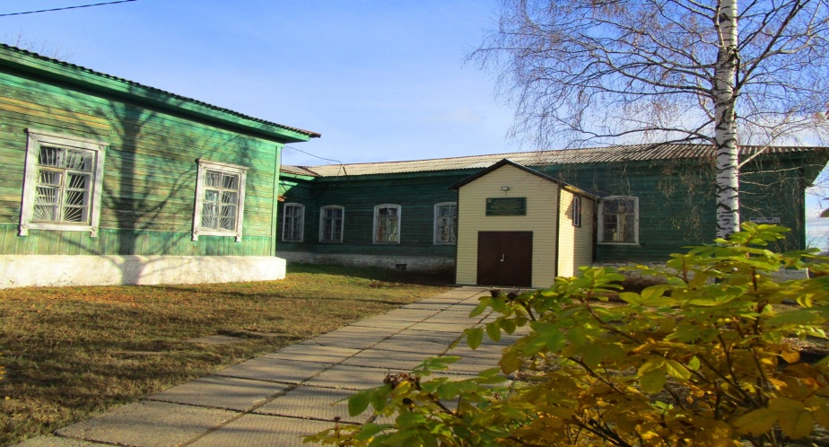
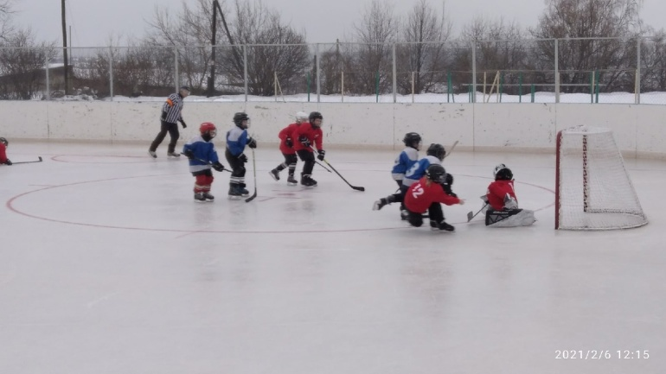
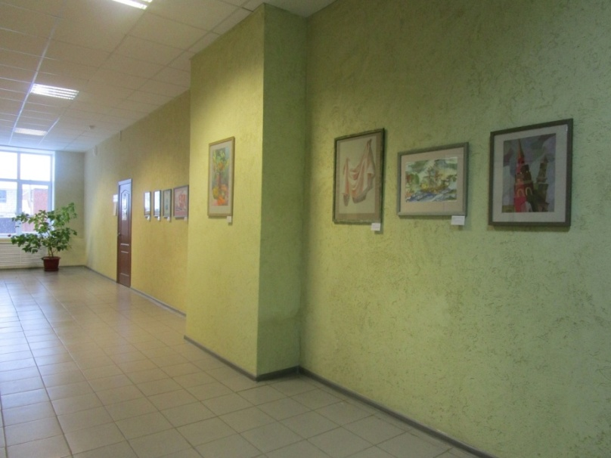
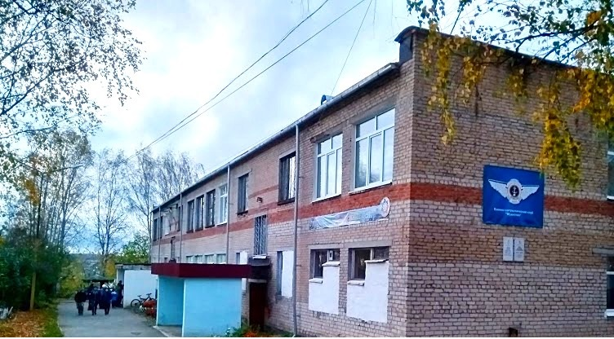
В рамках данной программы в городе Верхняя Тура осуществляют свою деятельность три учреждения дополнительного образования
Верхнетуринское муниципальное бюджетное образовательное учреждение дополнительного образования детей "Детско-юношеская спортивная школа"
Муниципальное бюджетное учреждение дополнительного образования "Детская школа искусств имени А. А. Пантыкина"
Муниципальное бюджетное образовательное учреждение дополнительного образования детей "Центр внешкольной работы по военно-патриотическому воспитанию "Мужество"
Общий объем расходов на обеспечение текущей деятельности этих учреждений составил
в 2021 году 34 310 тыс.рублей

Slide 24
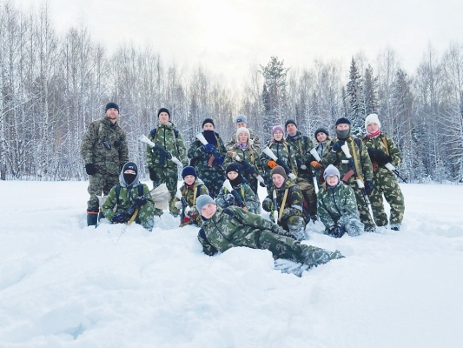
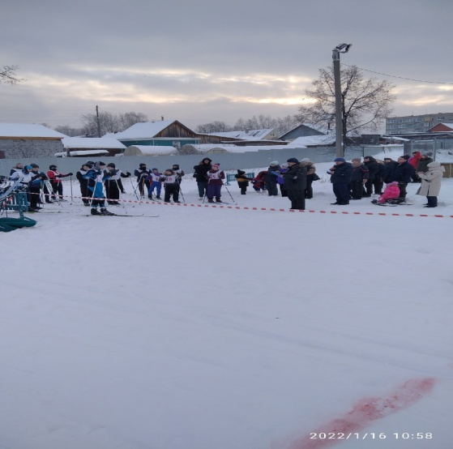
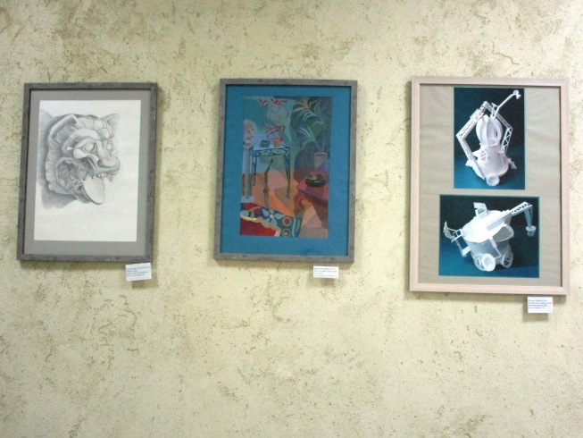
N строки | Цели, задачи и целевые показатели | Единица измерения | Значение целевого показателя |  | Процент выполне-ния | Причины отклонения от планового значения
 |  |  | план 2021г. | факт 2021г.
1 | 2 | 3 | 4 | 5 | 6 | 7
31 | Подпрограмма 3 "Развитие системы дополнительного образования"
32 | Цель 3 "Обеспечение доступности качественных образовательных услуг в сфере дополнительного образования"
33 | Задача 8 "Развитие системы дополнительного образования детей в Городском округе Верхняя Тура"
34 | Целевой показатель 13."Доля детей, охваченных образовательными программами дополнительного образования, в общей численности детей и молодежи в возрасте 5-18 лет" | проценты | 45 | 45 | 100
35 | Целевой показатель 14."Соотношение среднемесячной заработной платы педагогических работников организаций дополнительного образования детей к среднемесячной заработной плате в Свердловской области" | проценты | 100 | 100 | 100
36 | Целевой показатель 15 "Доля детей в возрасте от 5 до 18 лет, получающих дополнительное образование с использованием сертификата дополнительного образования, в общей численности детей, получающих дополнительное образование за счет бюджетных средств" | проценты | 79 | 79 | 100
37 | Целевой показатель 16 "Доля детей в возрасте от 5 до 18 лет, использующих сертификаты дополнительного образования в статусе сертификатов персонифицированного финансирования" | проценты | 15 | 15 | 100
Исполнение отдельных целевых показателей

Slide 25
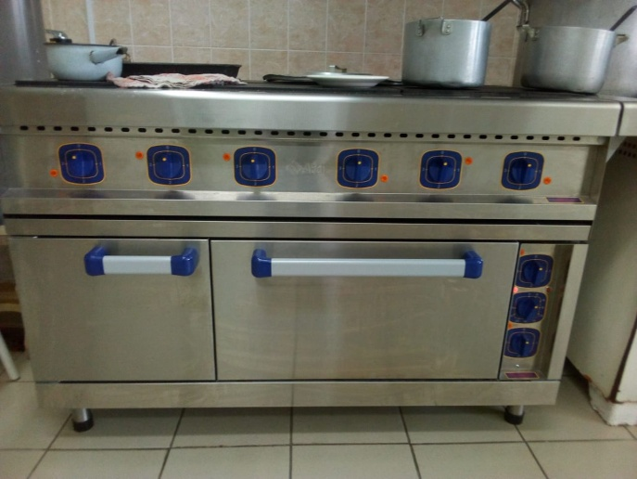
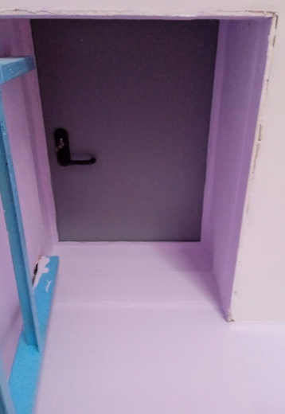
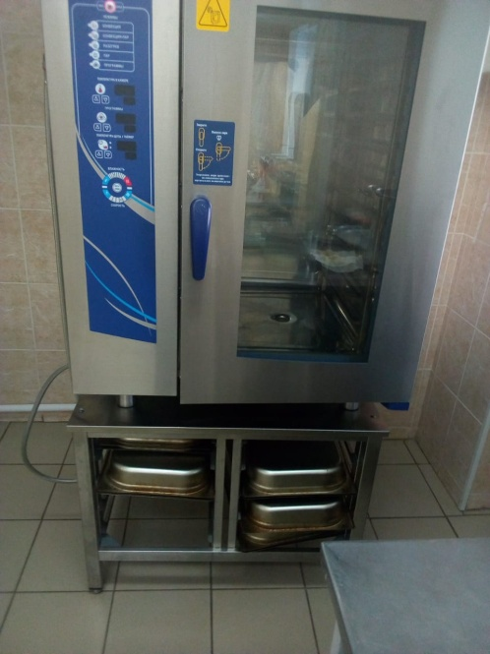
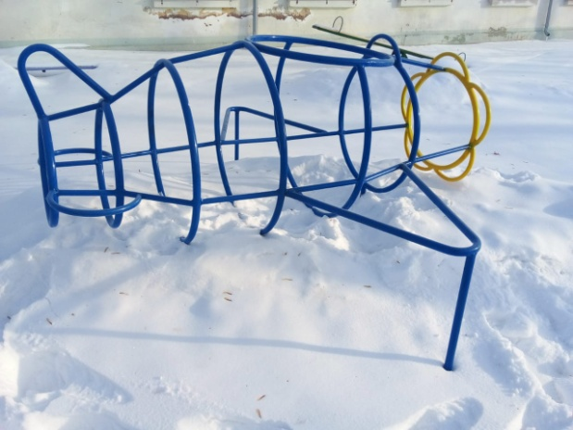
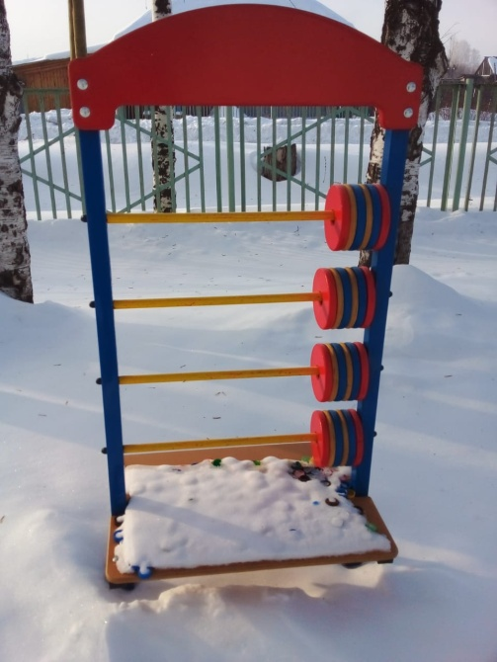
Отдельные результаты действия программы (укрепление материально-технической базы учреждений дошкольного образования)
Наименование показателя | Утверждено, рублей | Исполнено, рублей | Примечание
Разработка ПСД и монтаж пожарной сигнализации в МБДОУ "Детский сад N 12" | 129 515,00 | 129 515,00 | Учреждением произведена оплата за разработку ПСД в сумме 6500 рублей, выполнены работы по монтажу пожарной сигнализации в сумме 123 015 рублей
Замена противопожарных чердачных люков МБДОУ "Детский сад N 12" | 32 360,00 | 32 360,00 | Работы выполнениы и оплачены полностью
Приобретение малых архитектурных форм в МБДОУ "Детский сад N 12" | 67 775,00 | 67 775,00 | Оборудование оплачено полностью
Приобретение кухонного оборудования (электроплиты и пароконвектомата) в МБДОУ ЦРР- д/сад N 35 | 393 340,00 | 393 340,00 | Учреждением произведена оплата за оборудование в полном размере
Приобретение детских унитазов в МБДОУ ЦРР- д/сад N 35 | 12 180,00 | 12 180,00 | Сантехника оплачена полностью
Разработка ПСД на монтаж аварийного освещения в МБДОУ д/сад N 45 | 55 000,00 | 55 000,00 | Учреждением оплачены выполненные работы за разработку ПСД
Ремонт системы отопления в МБДОУ д/сад N 45 | 124 100,00 | 124 100,00 | Выполненные работы оплачены полностью
Разработка ПСД на монтаж аварийного (эвакуационного) освещения в МБДОУ N 56 | 42 600,00 | 42 600,00 | Выполненные работы оплачены полностью
Демонтаж и монтаж люка выхода на чердак МБДОУ N 56 | 62 000,00 | 62 000,00 | Выполненные работы оплачены полностью
Испытание ограждения кровли МБДОУ N 56 | 9 850,00 | 9 850,00 | Выполненные работы оплачены полностью
Разработка ПСД на устройство внутреннего пожарного водопровода МБДОУ N 56 | 6 000,00 | 6 000,00 | Выполненные работы оплачены полностью
ИТОГО | 934 720,00 | 934 720,00
люк выхода на чердак МБДОУ N 56
Кухонное оборудование для детского сада № 35
малые архитектурные формы в МБДОУ "Детский сад N 12"

Slide 26
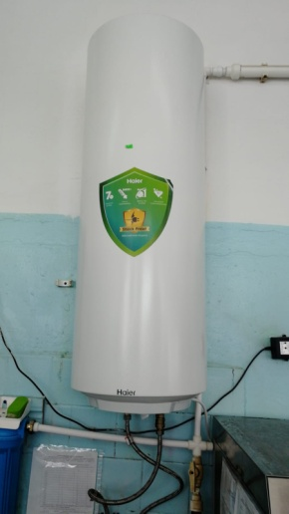
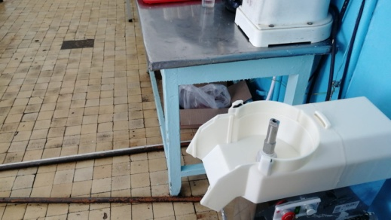
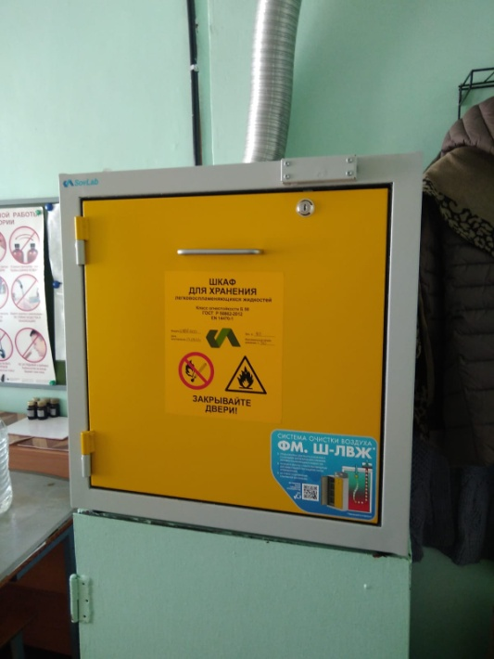
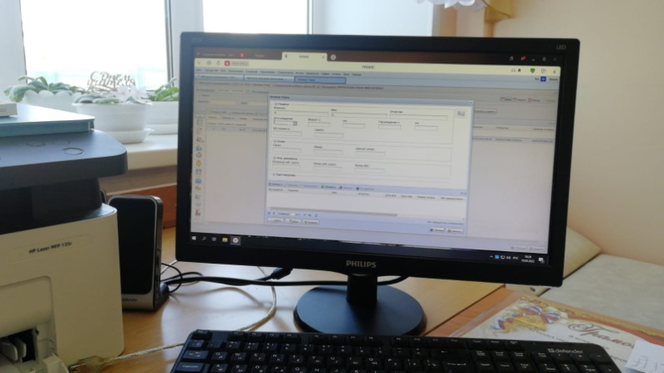
Отдельные результаты действия программы (укрепление материально-технической базы учреждений общего образования)
Наименование показателя | Утверждено, рублей | Исполнено, рублей | Примечание
Монтаж автоматической пожарной сигнализации и системы оповещения с разработкой проектной документации в здании мастерских МБОУ"СОШ N14" | 53 000,00 | 53 000,00 | Работы выполнены и оплачены полностью
Монтаж автономного оповещения МБОУ"СОШ N14" | 108 896,00 | 108 896,00 | Работы выполнены и оплачены полностью
Монтаж охранной сигнализации МБОУ"СОШ N14" | 55 405,00 | 55 405,00 | Работы выполнены и оплачены полностью
Разработка ПСД на монтаж АПС МБОУ"СОШ N14" | 29 179,00 | 29 179,00 | Работы выполнены и оплачены полностью
Разработка ПСД на монтаж аварийного (эвакуационного) освещения в МБОУ"СОШ N14" | 28 000,00 | 28 000,00 | Работы выполнены и оплачены полностью
Приобретение оборудования для пищеблока в МБОУ"СОШ N14" | 147 133,00 | 147 133,00 | Товар поставлен полностью
Приобретение компьютера в медицинский кабинет в МБОУ"СОШ N14" | 41 413,00 | 41 413,00 | Товар поставлен полностью
Частичный ремонт кровли в МБОУ СОШ N 19 | 443 152,79 | 443 152,79 | Работы выполнены и оплачены полностью
Приобретение мебели (огнестойкий металлический шкаф) в МБОУ СОШ N 19 | 54 000,00 | 54 000,00 | Товар поставлен полностью
Приобретение строительных материалов в МБОУ СОШ N 19 | 66 434,31 | 66 434,31 | Товар поставлен полностью
Монтаж охранной сигнализации в МБОУ СОШ N 19 | 29 341,90 | 29 341,90 | Работы выполнены и оплачены полностью
ИТОГО | 1 055 955,00 | 1 055 955,00
Оборудование для пищеблока в МБОУ «СОШ № 14»
Огнестойкий металлический шкаф в МБОУ СОШ N 19
Компьютер для медкабинета МБОУ «СОШ № 14»

Slide 27
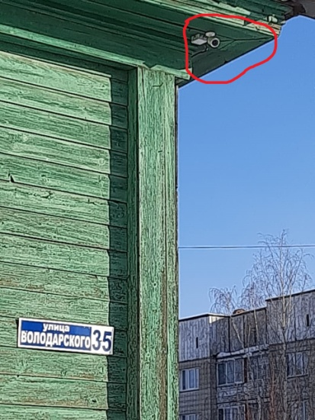
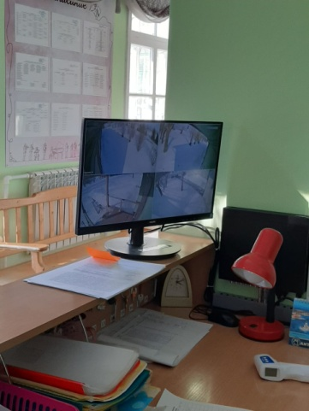
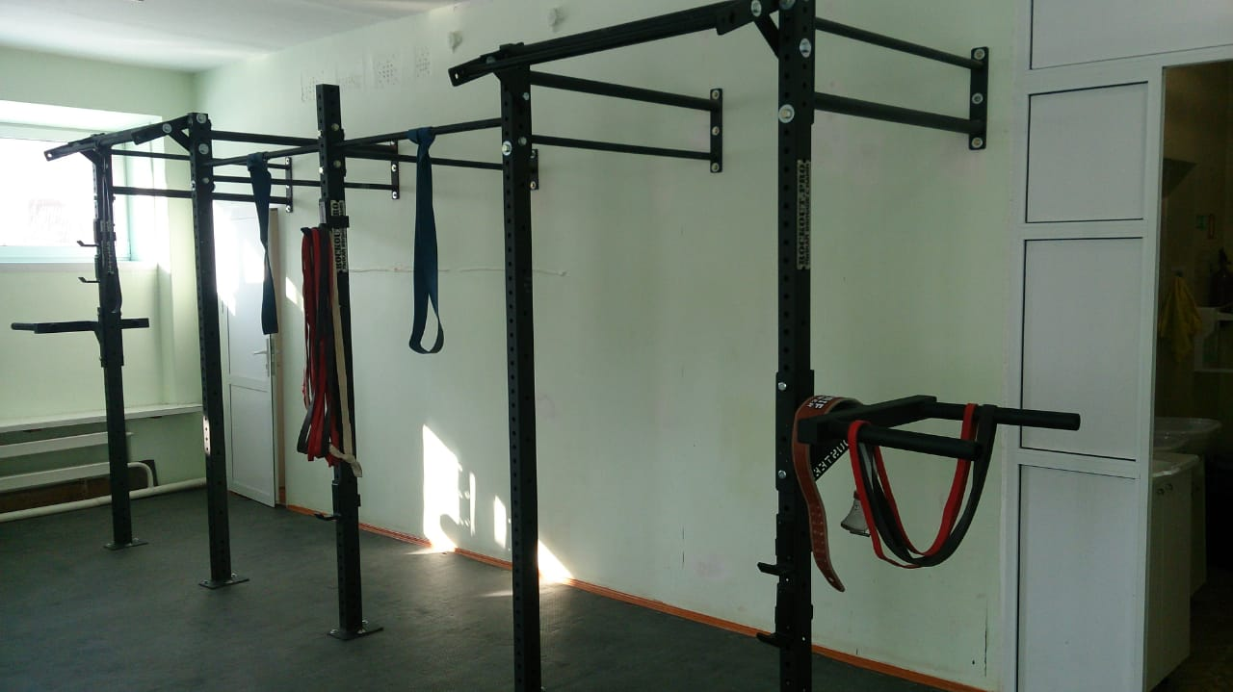
Отдельные результаты действия программы (укрепление материально-технической базы учреждений дополнительного образования)
Наименование показателя | Утверждено, рублей | Исполнено, рублей | Примечание
Монтаж системы аварийного освещения в ДШИ им. А. А. Пантыкина | 75 958,00 | 75 958,00 | Работы выполнены и оплачены полностью
Монтаж системы видеонаблюдения в здании по ул. Володарского ДШИ им. А. А. Пантыкина | 86 539,00 | 86 539,00 | Работы выполнены и оплачены полностью
Приобретение строительных материалов ДШИ им. А. А. Пантыкина | 3 006,00 | 3 006,00
Монтаж автоматической пожарной сигнализации ВПК "Мужество" | 310 835,24 | 310 835,24 | Работы выполнены и оплачены полностью
Монтаж аварийного (эвакуационного) освещения ВПК "Мужество" | 436 446,00 | 436 446,00 | Работы выполнены и оплачены полностью
Приобретение оборудования для ВПК "Мужество" | 60 200,00 | 60 200,00 | Оборудование (силовая рама) оплачено полностью
ИТОГО | 972 984,24 | 972 984,24
Система видеонаблюдения в здании ДШИ
Силовая рама в ВПК «Мужество»

Slide 28
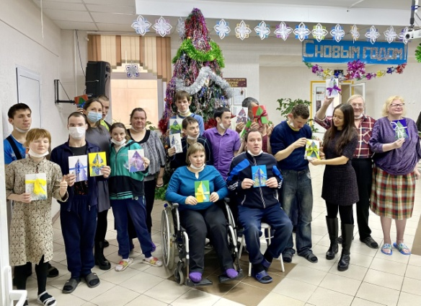
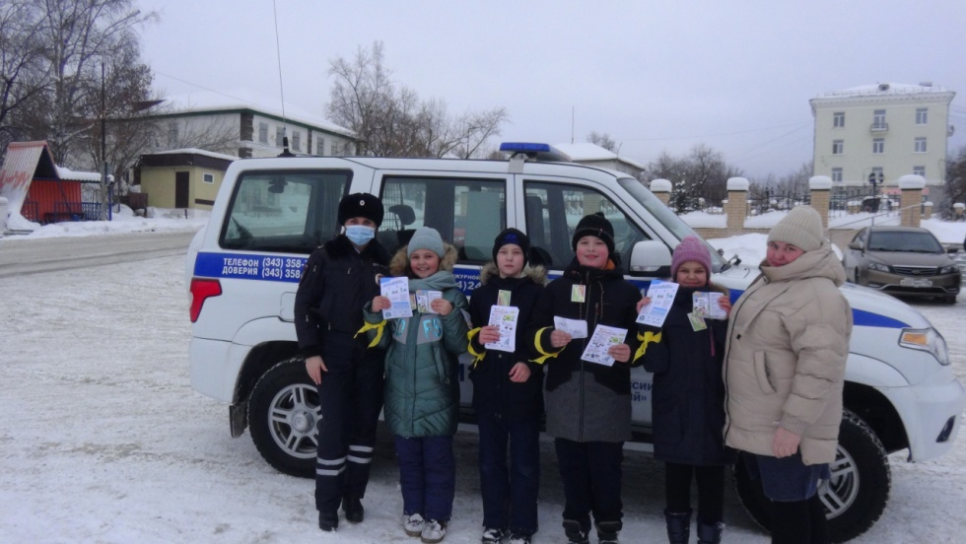
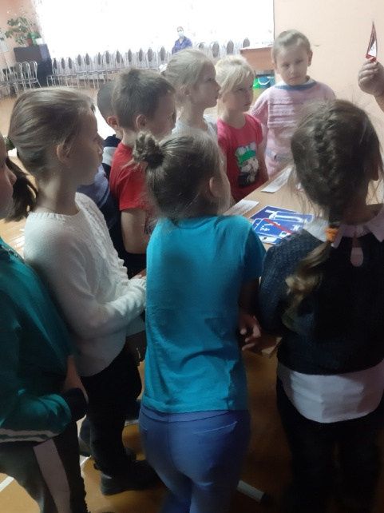
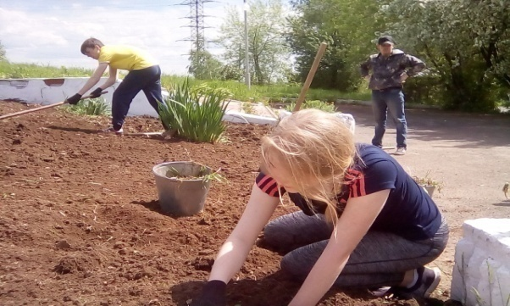
В рамках подпрограммы «Развитие потенциала молодежи Городского округа Верхняя Тура» осуществляется деятельность Муниципального казенного учреждения «Подростково-молодежный центр «Колосок». На указанные цели в 2021 году направлено 6626 тыс.рублей
Кроме того, в рамках указанной подпрограммы предусмотрены расходы на организацию работы трудовых отрядов в период школьных каникул. На указанные цели направлено 215 тыс.рублей

Slide 29
Муниципальная программа «Развитие культуры, физической культуры, спорта и молодежной политики в Городском округе Верхняя Тура до 2024 года»
Основные мероприятия программы
Объем расходов данной программы по итогам 2021 года составил 36 447 тыс.рублей при плановом объеме финансирования 36 474 тыс.рублей
Обеспечение деятельности муниципального бюджетного учреждения физической культуры, спорта и туризма Городского округа Верхняя Тура
Проведение общегородских спортивных и культурных мероприятий
Предоставление социальных выплат молодым семьям на приобретение (строительство) жилья
Обеспечение деятельности учреждений культуры

Slide 30
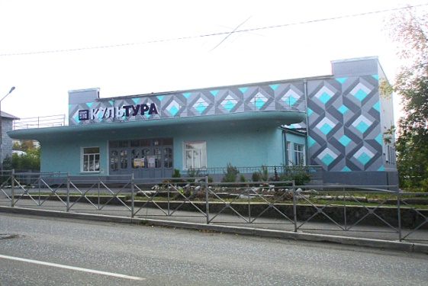
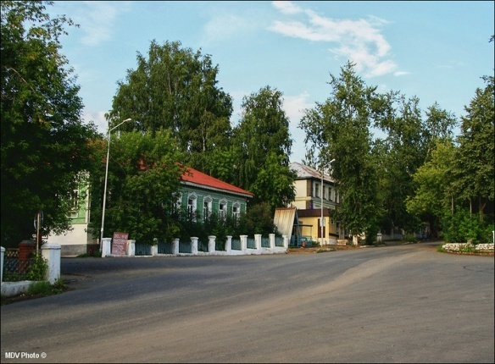
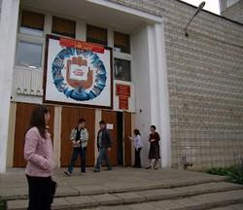
В рамках подпрограммы «Развитие культуры и искусства в Городском округе Верхняя Тура» осуществляется деятельность трех учреждений культуры. Общий объем текущих расходов на обеспечение деятельности учреждений составил 23 809 тыс.рублей
Муниципальное бюджетное учреждение культуры "Киновидеоцентр "КульТУРА"
Муниципальное бюджетное учреждение культуры "Городской Центр Культуры и Досуга ГО Верхняя Тура"
Муниципальное бюджетное учреждение культуры "Центральная городская библиотека им. Ф.Ф. Павленкова" Городского округа Верхняя Тура

Slide 31
Выполнение отдельных целевых показателей
N строки | Наименование цели (целей) и задач, целевых показателей | Единица измерения | Значение целевого показателя реализации муниципальной программы |  |  | Причины отклонения от планового значения
 |  |  | план 2021 года | факт | процент выполнения
1 | 2 | 3 | 4 | 5 | 6 | 7
1 | Подпрограмма 1 "Развитие культуры и искусства в Городском округе Верхняя Тура"
2 | Цель 1 Духовно – нравственное развитие и реализация человеческого потенциала в условиях перехода к инновационному типу развития общества и экономики Городского округа Верхняя Тура
3 | Задача 1 Повышение доступности и качества услуг, оказываемых населению в сфере культуры
4 | 1.Число посещений муниципальных библиотек | тыс. человек | 37,1 | 37,8 | 102
5 | 2.Посещаемость населением Городского округа Верхняя Тура мероприятий, проводимых культурно-досуговыми учреждениями | тыс. человек | 25,3 | 43,985 | 174
6 | 3.Посещаемость населением киносеансов, проводимых организациями осуществляющими кинопоказ | тыс. человек | 11,4 | 9,372 | 82
7 | 4.Увеличение численности участников культурно-досуговых мероприятий (по сравнению с предыдущим годом) | процентов | 8,1 | 15,7 | 194
8 | 5.Доля детей, посещающих культурно-досуговые и творческие кружки на постоянной основе, от общего числа детей в возрасте до 18 лет | процентов | 45,5 | 45,5 | 100
9 | 6.Количество экземпляров новых поступлений в фонды общедоступных муниципальных библиотек Городского округа Верхняя Тура в расчете на 1000 человек жителей | единиц | 0 | 0 | 0
10 | 7.Доля коллективов самодеятельного художественного творчества, имеющих звание "народный (образцовый)" | процентов | 30 | 30 | 100
11 | 8.Доля муниципальных учреждений культуры, находящихся в удовлетворительном состоянии, в общем количестве таких учреждений | процентов | 70 | 70 | 100
12 | 9. Доля граждан Городского округа Верхняя Тура положительно оценивающих состояние межнациональных отношений | процентов | 66 | 66 | 100
13 | 10.Уровень удовлетворенности граждан городского округа Верхняя Тура качеством предоставления муниципальных услуг в сфере культуры | процентов | 90 | 90 | 100

Slide 32
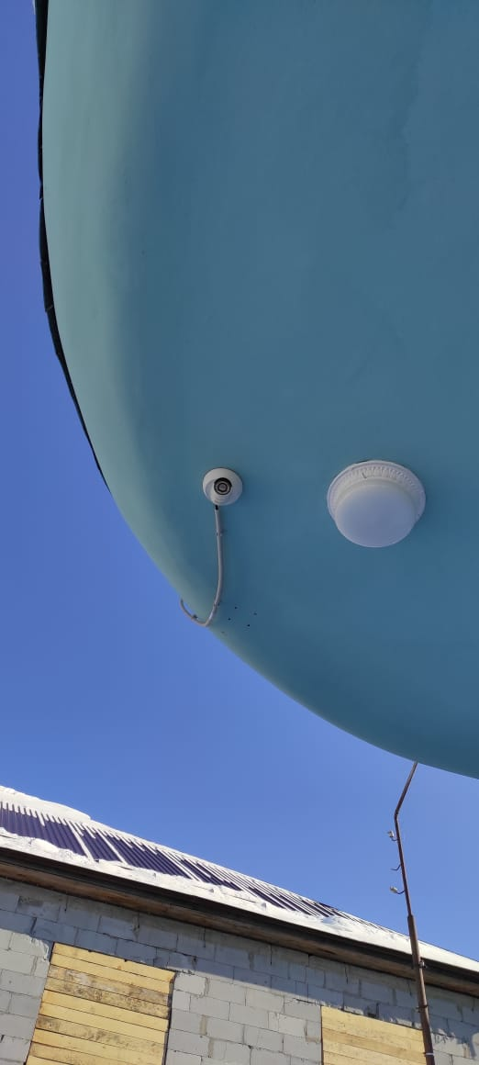
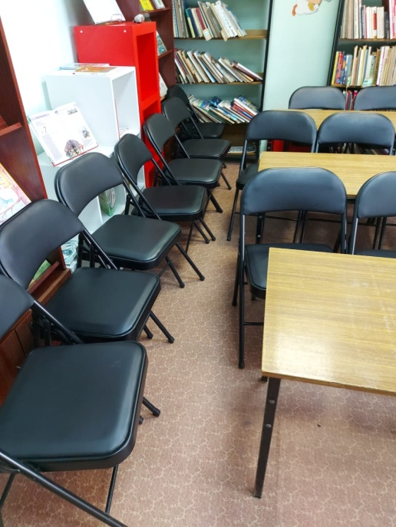
Кроме того, в бюджете Городского округа Верхняя Тура предусматриваются расходы на укрепление материально-технической базы учреждений культуры. В 2021 году на указанные цели направлено 291 тыс.рублей
Наименование показателя | Утверждено, рублей | Исполнено, рублей | Примечание
Приобретение стульев в читальный зал МБУК "Библиотека им. Ф. Ф. Павленкова" | 94 000,00 | 94 000,00 | Мероприятия выполнены в полном объеме
Приобретение компьютера в МБУК "Библиотека им. Ф. Ф. Павленкова" | 58 940,00 | 58 940,00
Монтаж освещения по периметру здания в МБУК "КВЦ "КульТУРА" | 20 928,00 | 20 928,00 | Мероприятия выполнены в полном объеме
Замена деревянных окон на пластиковые в МБУК "КВЦ "КульТУРА" | 87 500,00 | 87 500,00 | Мероприятия выполнены в полном объеме
Приобретение видеокамер для установки видеонаблюдения в МБУК "КВЦ "КульТУРА" | 29 446,00 | 29 446,00 | Мероприятия выполнены в полном объеме
ИТОГО | 290 814,00 | 290 814,00
Видеокамеры для установки видеонаблюдения в МБУК "КВЦ "КульТУРА"
стулья в читальный зал МБУК "Библиотека им. Ф. Ф. Павленкова"

Slide 33
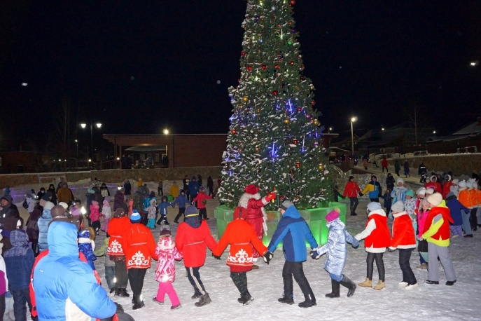
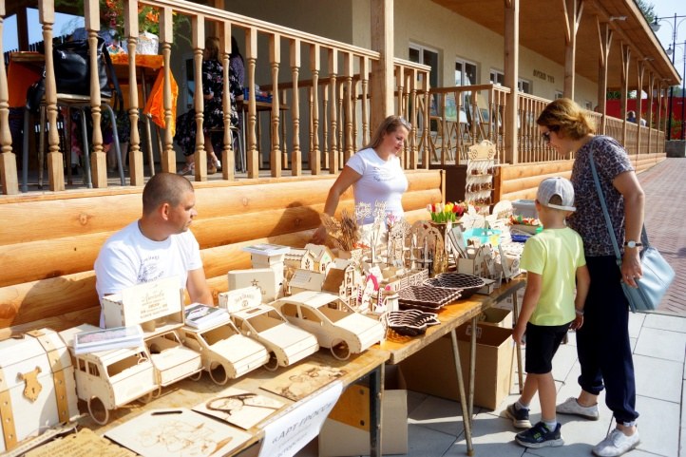
Значительные средства в бюджете Городского округа Верхняя Тура предусмотрены на проведение городских мероприятий. В 2021 году на указанные цели направлено 1473 тыс.рублей
В связи с распространением новой коронавирусной инфекции проведение массовых мероприятий было ограничено, но, несмотря на это, некоторые события в культурной жизни города все же имели место
Значительный объем средств направлен на строительство новогоднего городка, в 2021 году он был впервые построен на набережной. Общий объем средств составил 689 тыс.рублей
В усеченном формате были проведены мероприятия в рамках празднования Дня города, объем средств, направленных на эти цели, составил
64 тыс.рублей

Slide 34
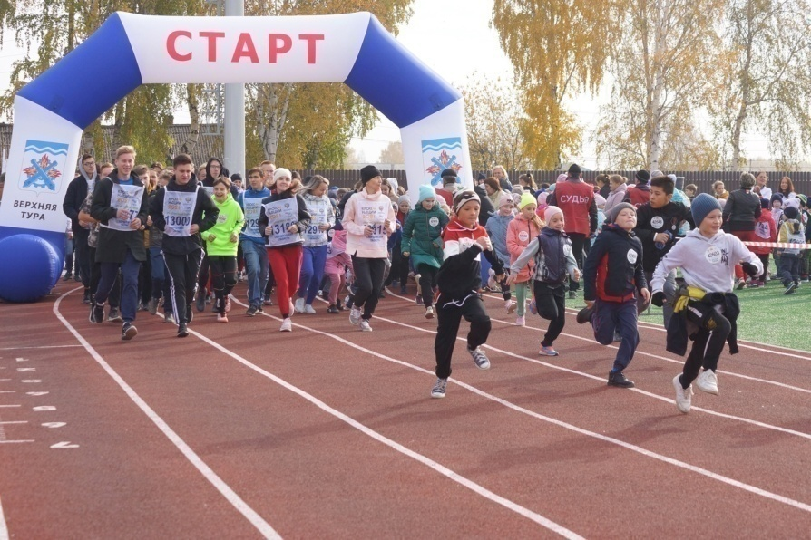
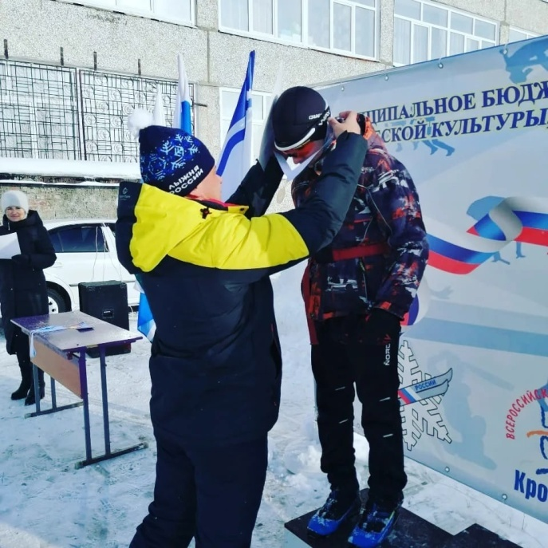
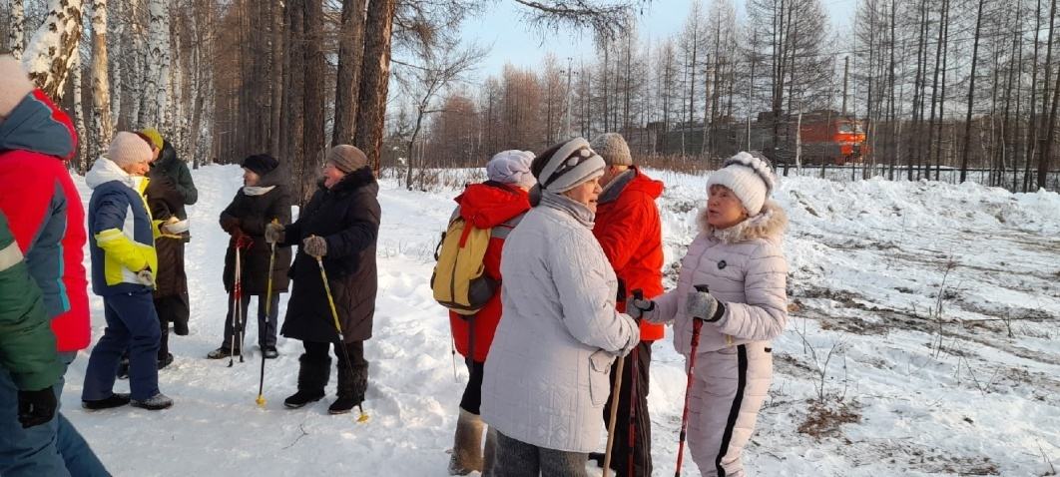
В рамках подпрограммы «Развитие физической культуры и спорта в Городском округе Верхняя Тура» осуществляется деятельность муниципального бюджетного учреждения физической культуры, спорта и туризма Городского округа Верхняя Тура. На указанные цели в 2021 году направлено 6906 тыс.рублей. Под руководством и с участием специалистов этого учреждения проводятся все массовые спортивные мероприятия в городе и за его пределами

Slide 35
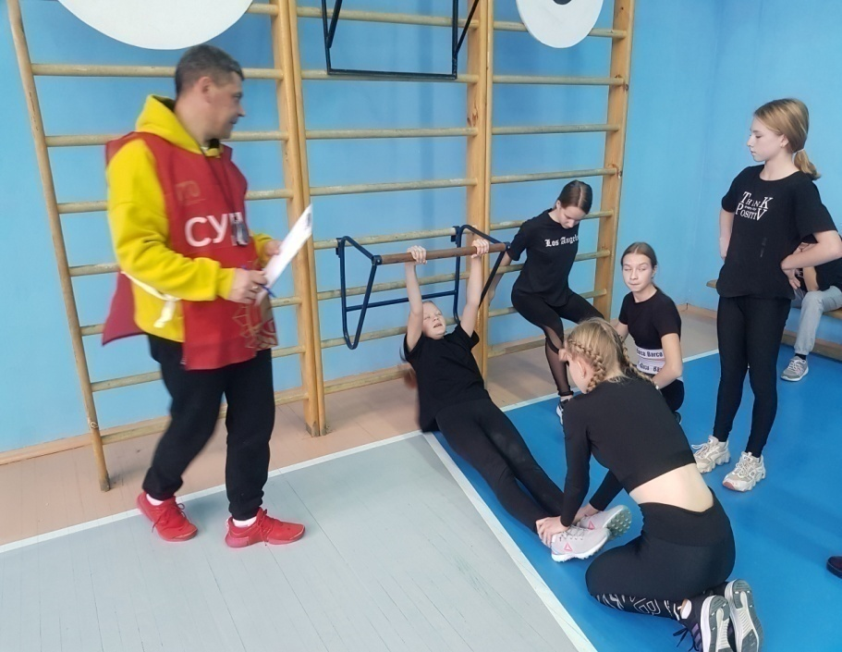
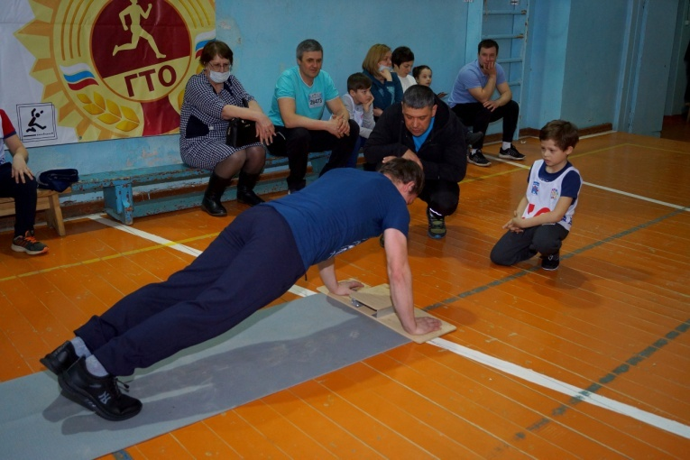
На территории Городского округа Верхняя Тура также осуществляется реализация мероприятий по поэтапному внедрению Всероссийского физкультурно-спортивного комплекса «Готов к труду и обороне». В 2021 году на указанные цели направлено 173 тыс.рублей, в том числе за счет средств областного бюджета 121 тыс.рублей , за счет средств местного бюджета 52 тыс. рублей (приобретены ноутбук и монитор, спортивный инвентарь и оборудование для сдачи норм ГТО в разных возрастных категориях)

Slide 36
В рамках подпрограммы "Обеспечение жильем молодых семей" произведены расходы по предоставлению социальных выплат 3 молодым семьям на приобретение жилья. Объем расходов составил 3795 тыс.рублей

Slide 37
Муниципальная программа "Формирование современной городской среды на территории Городского округа Верхняя Тура на 2018-2024 годы"
Основные мероприятия программы
Объем расходов данной программы по итогам 2021 года составил 56 420 тыс.рублей при плановом объеме финансирования 56 420 тыс.рублей
Комплексное благоустройство дворовых территорий многоквартирных домов
Проверка достоверности определения сметной стоимости проектов
Комплексное благоустройство общественных территорий

Slide 38
Отдельные мероприятия программы
Завершено выполнение работ по комплексному благоустройству общественной территории "Парк здоровья по ул. Лермонтова", подготовка которых была начата в 2019 году и продолжена в 2020 году

Slide 39
Непрограммные расходы
Часть расходов бюджета осуществляется вне рамок муниципальных программ (преимущественно расходы по обеспечению деятельности органов местного самоуправления и муниципальных учреждений). Общий объем расходов, осуществляемых вне рамок муниципальных программ, по итогам отчетного периода составил 76 029 тыс.рублей
Наименование показателя | Кассовый расход, тыс.руб.
Финансовое обеспечение деятельности главы городского округа | 1 952,00
Финансовое обеспечение деятельности Думы Городского округа Верхняя Тура | 650,00
Финансовое обеспечение деятельности Администрации Городского округа Верхняя Тура | 17 833,00
Финансовое обеспечение деятельности Контрольного органа Городского округа Верхняя Тура | 1 784,00
Финансовое обеспечение деятельности финансового отдела городского округа Верхняя Тура | 4 369,00
Финансовое обеспечение деятельности МКУ "Централизованная бухгалтерия Городского округа Верхняя Тура" | 25 600,00
Выплата пенсии за выслугу лет лицам, замещавшим муниципальные должности и должности муниципальной службы | 1 930,00
Регулирование отношений в области муниципальной собственности | 587,00
Осуществление первичного воинского учета на территориях, где отсутствуют военные комиссариаты | 611,00
Организация проведения мероприятий по отлову и содержанию безнадзорных собак | 388,00
Уплата взноса на капитальный ремонт муниципального жилого фонда | 277,00
Уличное освещение | 4 743,00
Финансовое обеспечение деятельности МКУ "Служба единого заказчика" | 6 396,00
Финансовое обеспечение государственных полномочий по составлению (изменению и дополнению) списков кандидатов в присяжные заседатели федеральных судов общей юрисдикции | 6,00
Финансовое обеспечение деятельности МКУ "УО Городского округа Верхняя Тура" | 6 800,00
Выплата вознаграждения по агентскому договору за сбор арендной платы муниципального жилищного фонда | 18,00
Резервный фонд Администрации Городского округа Верхняя Тура | 95,00
Субсидии перевозчикам, обслуживающим социально значимый автобусный маршрут | 102,00
Обеспечение осуществления оплаты труда работников муниципальных учреждений культуры с учетом установленных указами Президента Российской Федерации показателей соотношения заработной платы для данной категории работников | 1 466,00
Осуществление государственного полномочия Российской Федерации по подготовке и проведению Всероссийской переписи населения | 140,00
Возврат межбюджетных трансфертов прошлых лет по требованию Министерства энергетики и жилищно-коммунального хозяйства свердловской области | 282,00
ВСЕГО РАСХОДОВ: | 76 029,00

Slide 40
Муниципальный долг Городского округа Верхняя Тура по итогам 2021 года
Следует отметить,что последние заимствования в сумме 1200 тыс.рублей Городским округом Верхняя Тура производились в декабре 2012 года. Из областного бюджета был получен кредит для выплаты заработной платы работникам учреждений бюджетной сферы с целью не допущения роста задолженности по заработной плате. Начиная с 2013 года производилось только погашение ранее полученных кредитов. Таким образом, муниципальный долг города Верхняя Тура неуклонно снижался. Погашение долга произведено в соответствии с графиками погашения задолженности

Slide 41
Информационный лист
Брошюра сформирована с целью повышения прозрачности и открытости для граждан хода исполнения бюджета городского округа Верхняя Тура
Ответственный за формирование материалов об исполнении местного бюджета в доступной для граждан форме: финансовый отдел администрации городского округа Верхняя Тура
Адрес: г. Верхняя Тура, ул. Иканина, 77, каб. № 207, телефон 2-82-90 (145), время работы: понедельник-четверг с 8-00 до 17-15, пятница с 8-00 до 16-00, перерыв с 12-30 до 13-30, электронный адрес fovt@bk.ru

